Slide 1
Transformée de Fourier rapide
2020-2021
Benjamin Weinberg – benjamin.weinberg@univ-catholille.fr

Slide 2
Idée naïve
On souhaite compresser une "image"
On accepte la perte d'information
Contrairement au code de Huffman
Pas grave si la nuance rouge n'est parfaitement retrouvée
Si la couleur d'un pixel est corrélée avec la couleurs des pixels autour
Remplacer la couleur d'un carré de pixels par la couleur moyenne sur le carré

Slide 3
Idée de base
Découper une image en carrés de 8 pixels de côté
Récupérer sur chaque carré les différents canaux
3 x Nb_pixels / 64 tableaux d'entiers compris entre 0 et 255
Chaque tableau contient 64 entiers
Objectif transformer ce tableau en qqc de plus compressable

Slide 4
Un tableaux = signal
Un tableau est signal numérique
On va écrire un bibliothèque pour transformer un signal
Perspective : Utiliser cette bibliothèque pour gérer
Image
Son
vidéo

Slide 5
Illustration
…
Chaque valeur est codée sur un octets
Entre 0 et 255
unsigned char
Ce qui est fait sur un signal pourra être répété sur toute la ressource (image, …)

Slide 6
Espace vectoriel ?
Un signal numérique = Tableau de valeurs
Tableau de valeurs = vecteur
Il semble y avoir des différences
Valeurs comprises entre 0 et 255
Valeurs entières
➔ On fera nos calculs intermédiaires avec le type float puis on fera des arrondis

Slide 7
Signaux décompressés et compressés
Stocker des valeurs entières
Décompressés (0…255)⁶⁴
Compressés (0…255)(-128…127)⁶³
Conversion
Décompressés ↔ Vecteurs
Vecteurs ↔ Compressés
Transformation
Changement de base sur les vecteurs

Slide 8
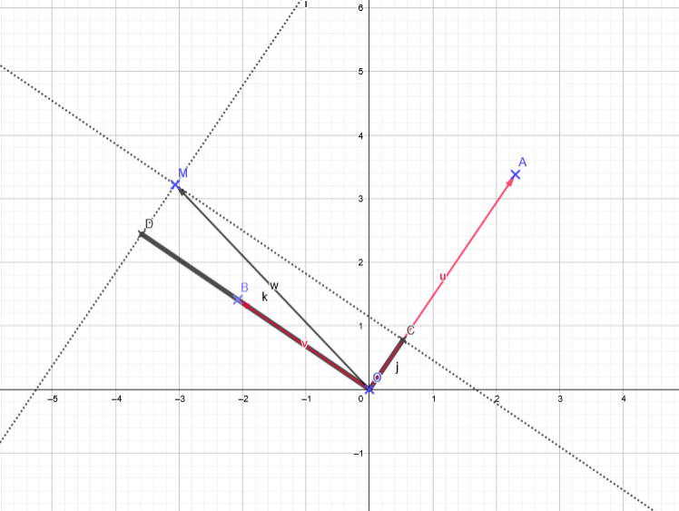
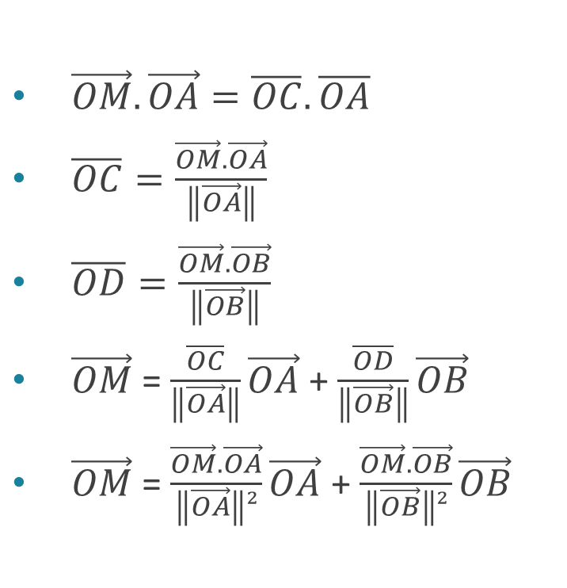
Changement de base
Lecture graphique dans le cas N = 2
$\vec{OM}.\vec{OA}=\overline{OC}.\overline{OA}$
$\overline{OC}=\frac{\vec{OM}.\vec{OA}}{\left\|\vec{OA}\right\|}$
$\overline{OD}=\frac{\vec{OM}.\vec{OB}}{\left\|\vec{OB}\right\|}$
$\vec{OM}$ = $\frac{\overline{OC}}{\left\|\vec{OA}\right\|}\vec{OA}$ + $\frac{\overline{OD}}{\left\|\vec{OB}\right\|}\vec{OB}$
$\vec{OM}$ = $\frac{\vec{OM}.\vec{OA}}{\left\|\vec{OA}\right\|²}\vec{OA}$ + $\frac{\vec{OM}.\vec{OB}}{\left\|\vec{OB}\right\|²}\vec{OB}$
On dispose d'un moyen simple de changer de base

Slide 9
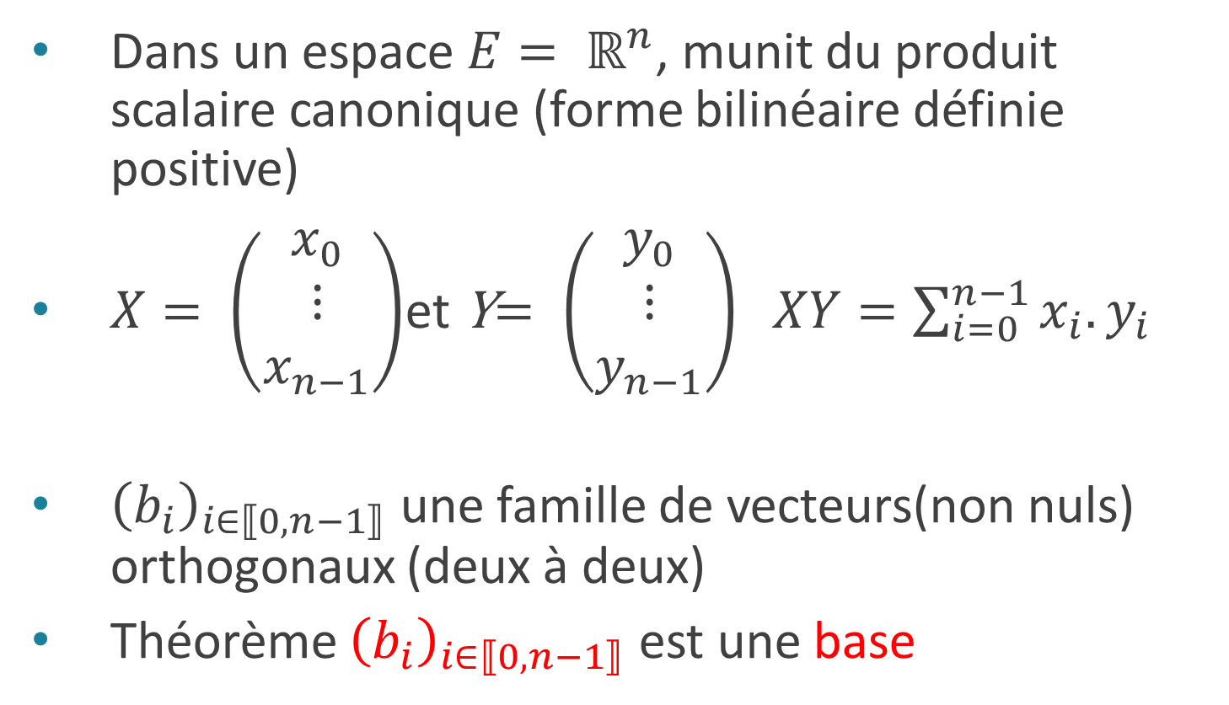
Notations
Dans un espace $E= ℝ^{n}$, munit du produit scalaire canonique (forme bilinéaire définie positive)
$X= \left(\begin{matrix}x_{0} \\ ⋮ \\ x_{n−1}\end{matrix}\right)$et Y$= \left(\begin{matrix}y_{0} \\ ⋮ \\ y_{n−1}\end{matrix}\right)$ $XY=\sum_{i=0}^{n−1}{x_{i}.y_{i}}$
${\left(b_{i}\right)}_{i∈⟦0, n−1⟧}$ une famille de vecteurs(non nuls) orthogonaux (deux à deux)
Théorème ${\left(b_{i}\right)}_{i∈⟦0, n−1⟧}$ est une base

Slide 10
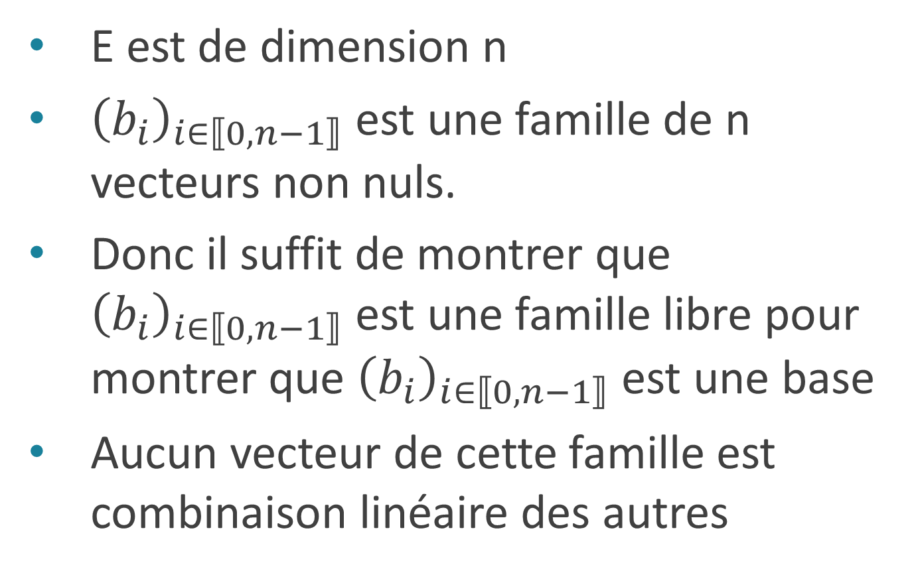
Remarque
E est de dimension n
${\left(b_{i}\right)}_{i∈⟦0, n−1⟧}$ est une famille de n vecteurs non nuls.
Donc il suffit de montrer que ${\left(b_{i}\right)}_{i∈⟦0, n−1⟧}$ est une famille libre pour montrer que ${\left(b_{i}\right)}_{i∈⟦0, n−1⟧}$ est une base
Aucun vecteur de cette famille est combinaison linéaire des autres

Slide 11
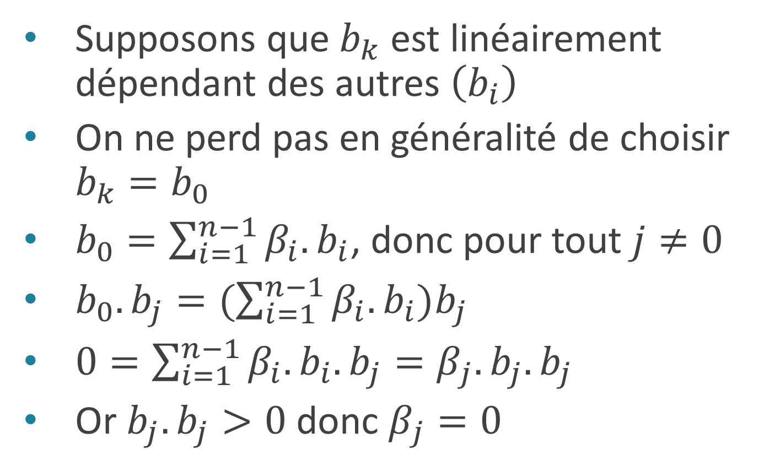
Preuve : par l'absurde
Supposons que $b_{k}$ est linéairement dépendant des autres $\left(b_{i}\right)$
On ne perd pas en généralité de choisir $b_{k}=b_{0}$
$b_{0}=\sum_{i=1}^{n−1}{β_{i}.b_{i}}$, donc pour tout $j≠0$
$b_{0}.b_{j}=(\sum_{i=1}^{n−1}{β_{i}.b_{i}})b_{j}$
$0=\sum_{i=1}^{n−1}{β_{i}.b_{i}.b_{j}}=β_{j}.b_{j}.b_{j}$
Or $b_{j}.b_{j}>0$ donc $β_{j}=0$

Slide 12
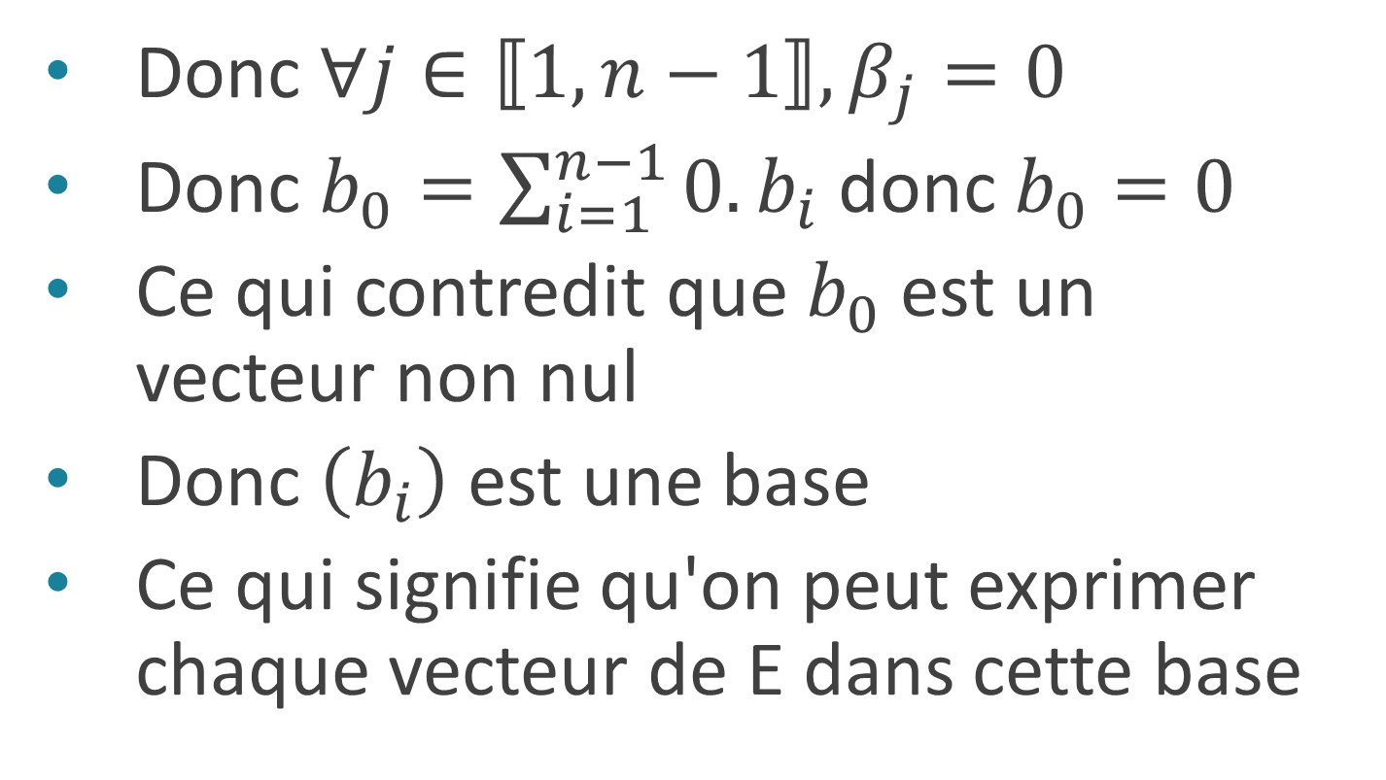
Preuve fin
Donc $∀j∈⟦1, n−1⟧, β_{j}=0$
Donc $b_{0}=\sum_{i=1}^{n−1}{0.b_{i}}$ donc $b_{0}=0$
Ce qui contredit que $b_{0}$ est un vecteur non nul
Donc $\left(b_{i}\right)$ est une base
Ce qui signifie qu'on peut exprimer chaque vecteur de E dans cette base

Slide 13
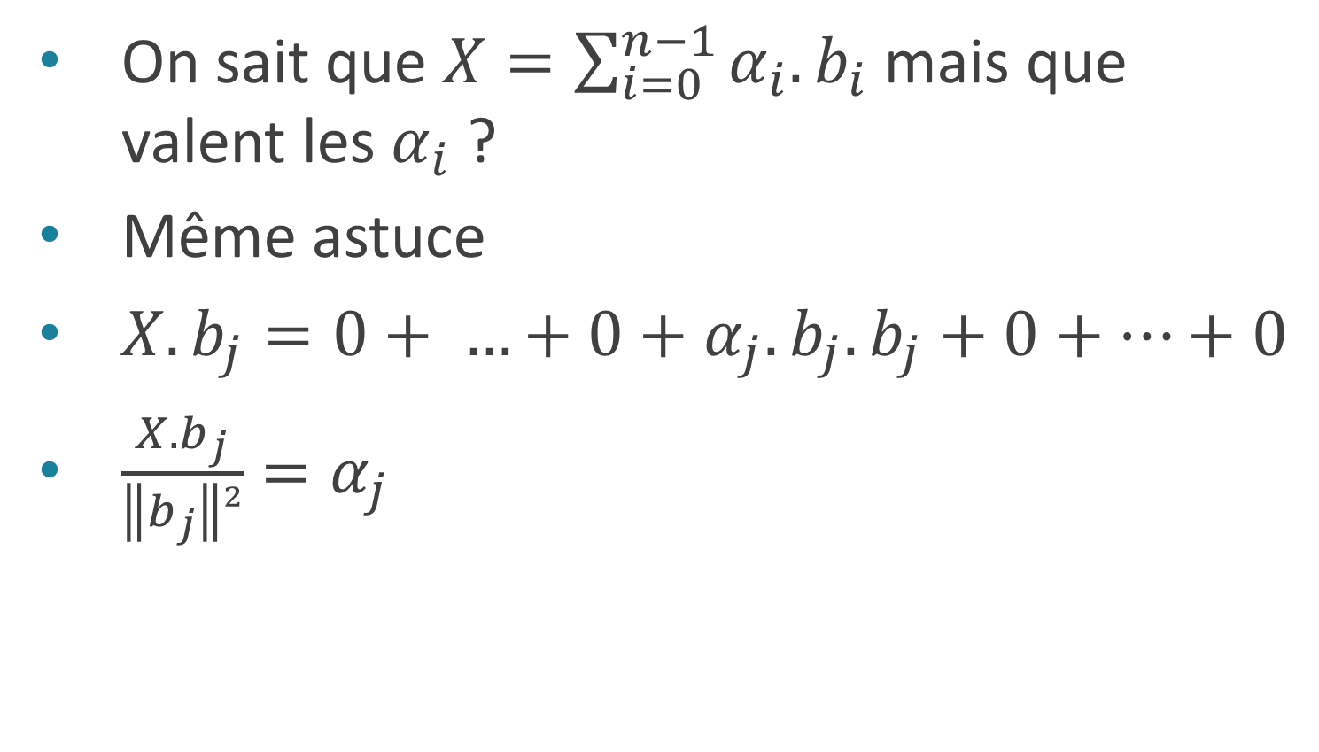
Projection d'un vecteur sur une base orthogonale
On sait que $X=\sum_{i=0}^{n−1}{α_{i}.b_{i}}$ mais que valent les $α_{i}$ ?
Même astuce
$X.b_{j}=0+ …+0+α_{j}.b_{j}.b_{j}+0+…+0$
$\frac{X.b_{j}}{\left\|b_{j}\right\|²}=α_{j}$

Slide 14
Moralité
Pour trouver les coordonnées d'un vecteur dans une base orthogonale, il suffit de calculer le produit scalaire de ce vecteur avec chaque vecteur de cette base
Pour connaitre un vecteur X il me suffit de connaitre les N coordonnées de X dans cette base (pas besoin de transmettre la base)
On cherche donc une base orthogonale intéressante

Slide 15
Base intéressante
Transformée de Fourier (classique)
Espace de dimension infini
Espace de fonctions (plus quelques détails)
Fonction oscillante cosinus & sinus
Transformée de Fourier rapide
"fonctions alternées"
i.e. Tableaux de 1 et -1

Slide 16
Exemple de base quand N = 4
{1, 1, 1, 1}
{1, 1, -1, -1}
{1, -1, 1, -1}
{1, -1, -1, 1}

Slide 17
Vérifions
Notes:
{1, 1, 1, 1} . {1, 1, -1, -1} = 1 + 1 + -1 + -1 = 0
{1, 1, 1, 1} . {1, -1, 1, -1} = 1 + -1 + 1 + -1 = 0
{1, 1, 1, 1} . {1, -1, -1, 1} = 1 + -1 + -1 + 1 = 0
{1, 1, -1, -1} . {1, -1, 1, -1} = 1 + -1 + -1 + (-1)² = 0
{1, 1, -1, -1} . {1, -1, -1, 1} = 1 + -1 + (-1)² + -1 = 0
{1, -1, 1, -1} . {1, -1, -1, 1} = 1 + (-1)² + -1 + -1 = 0

Slide 18
Pour N = 64 ou 256 ?
On peut les obtenir par récurrence
Si on a N vecteurs
Construit pour 2N
Chaque tableau est dédoublé en 2 tableaux 2 fois plus long
Dans le 1er tableau, recopie son père 2 fois
Dans le 2nd tableau, recopie son père puis l'opposé de son père
Initialisation avec un tableau à case contant 1

Slide 19
Exemple
{1, 1, 1, 1, 1, 1, 1, 1}
{1, 1, 1, 1}
{1, 1, 1, 1, -1, -1, -1, -1}
{1, 1}
{1, 1, -1, -1, 1, 1, -1, -1}
{1, 1, -1, -1}
{1, 1, -1, -1, -1, -1, 1, 1}
{1}
{1, -1, 1, -1, 1, -1, 1, -1}
{1, -1, 1, -1}
{1, -1, 1, -1, -1, 1, -1, 1}
{1, -1}
{1, -1, -1, 1, 1, -1, -1, 1}
{1, -1, -1, 1}
{1, -1, -1, 1, -1, 1, 1, -1}

Slide 20
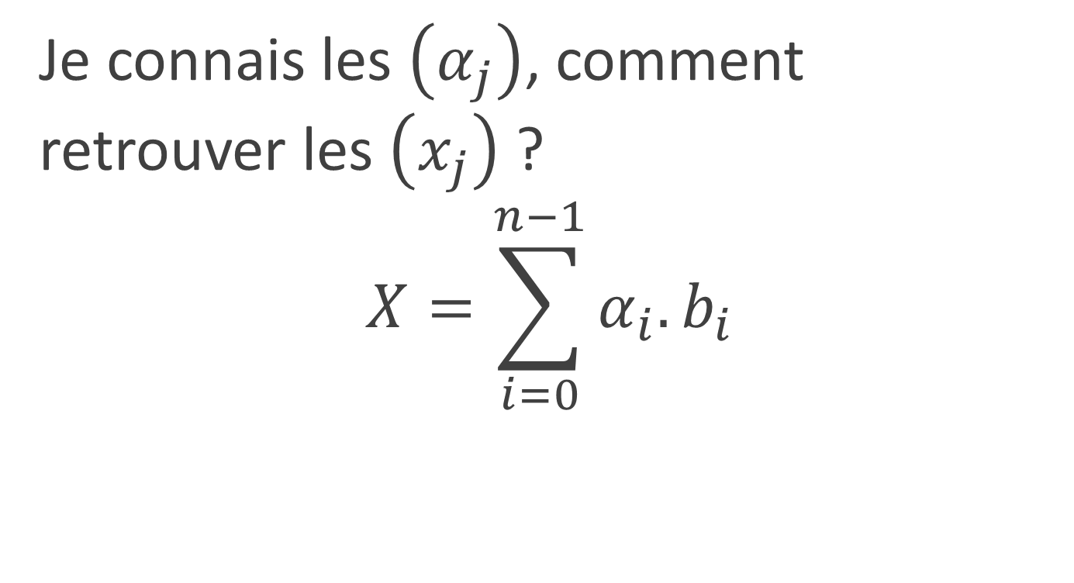
Retrouver le "vecteur originel"
Je connais les $\left(α_{j}\right)$, comment retrouver les $\left(x_{j}\right)$ ?
$$X=\sum_{i=0}^{n−1}{α_{i}.b_{i}}$$

Slide 21
Travail à réaliser
#define TAILLE_SIGNAL 16
typedef float t_scalaire;
typedef struct s_vecteur{
t_scalaire les_valeurs[TAILLE_SIGNAL];
}t_vecteur;
void afficher_vecteur(const t_vecteur* ceci);
void copie_vecteur(const t_vecteur* ceci, t_vecteur* dans);
void ajoute_vecteur(const t_vecteur* ceci, t_vecteur* a);
void dilate_vecteur(t_scalaire coefficient, t_vecteur* ceci);
t_scalaire produit_scalaire(const t_vecteur* ceci, const t_vecteur* cela);
void vecteur_base_canonique(int i, t_vecteur* e_i);
void initialiser_base_fourier();
void vecteur_base_fourier(int i, t_vecteur* f_i);
void transformer_vecteur(const t_vecteur* ceci, t_vecteur* transforme);
void reformer_vecteur(const t_vecteur* ceci, t_vecteur* original);

Slide 22
FIN
Algorithmique – semestre 2 Vers Fourier
benjamin.weinberg@univ-catholille.fr

